Slide 1
Gestión de Gases de Efecto Invernadero
Compañía de Galletas Pozuelo
José Alfredo Arce Chacón

Slide 2
Huella Geográfica
Estados Unidos
República Dominicana y el Caribe
México
47
Instalaciones Producción
Centroamérica
Venezuela
17
Ecuador
Colombia
Total de países con redes de distribución, instalaciones de producción y/o marcas locales
Malasia
Chile
Perú

Slide 3
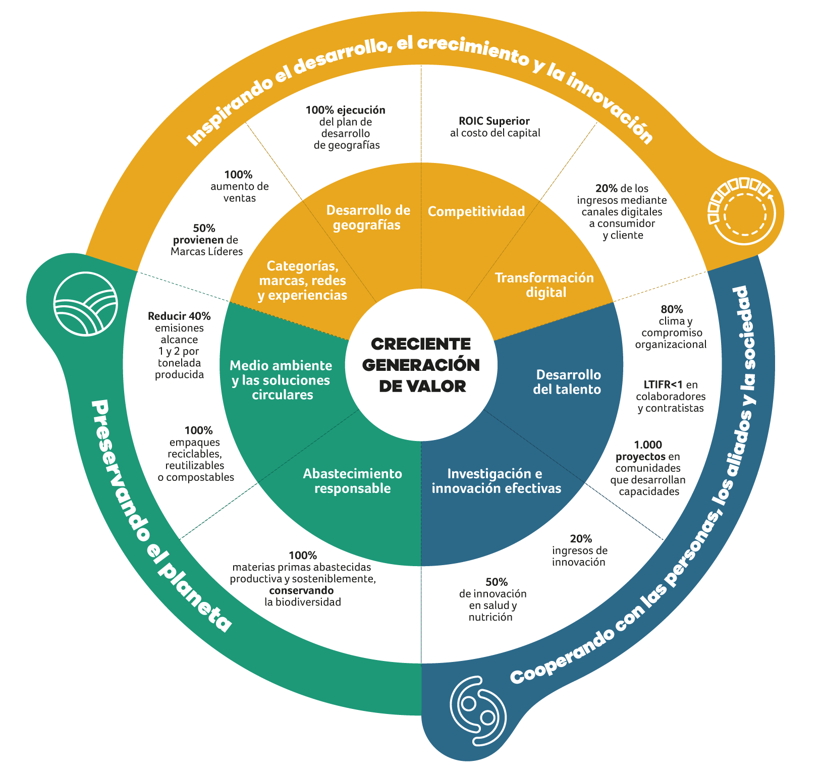
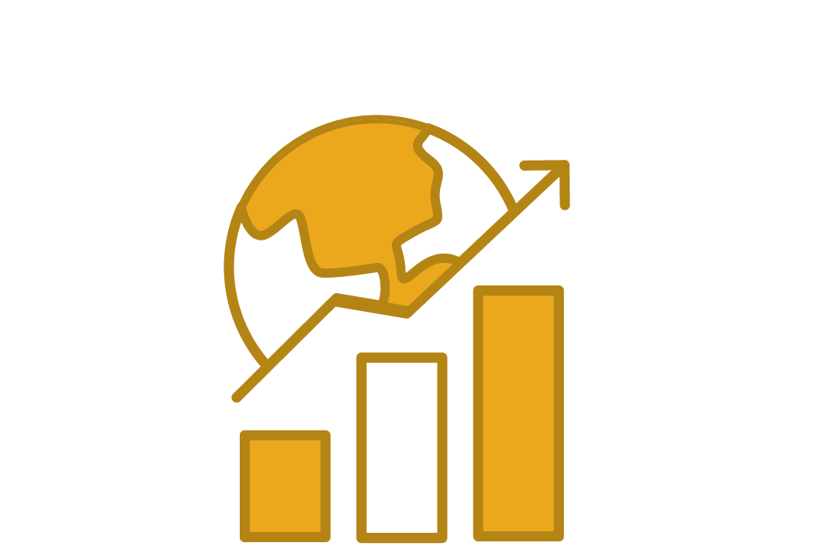
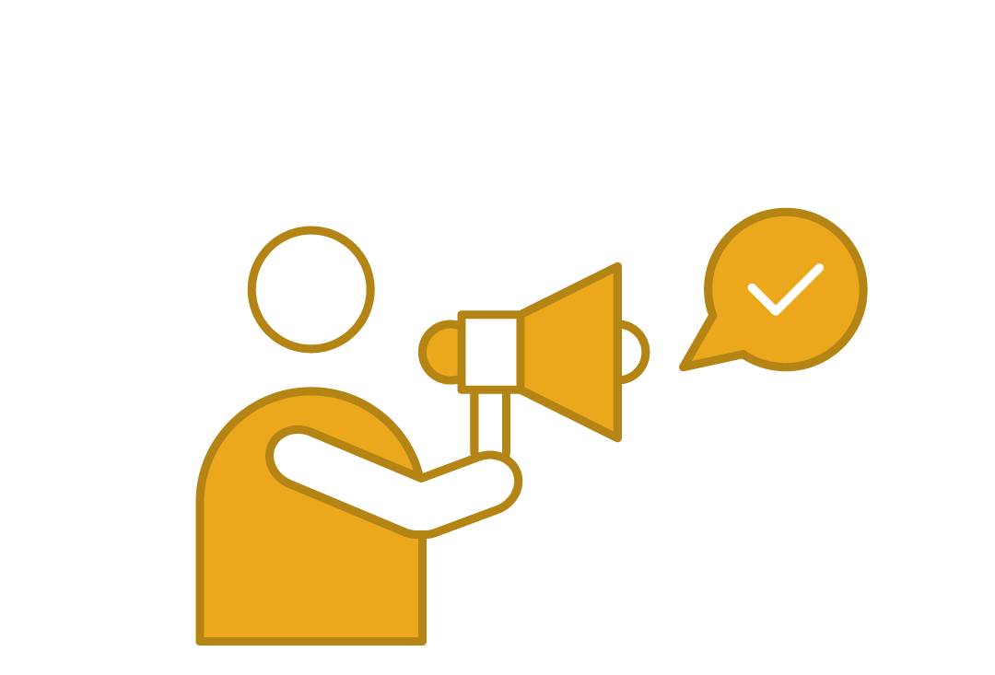
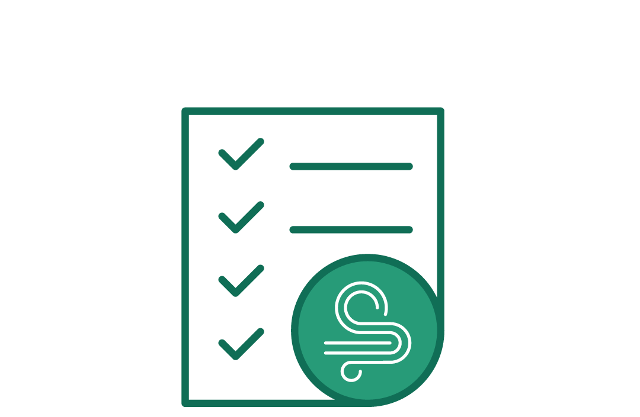
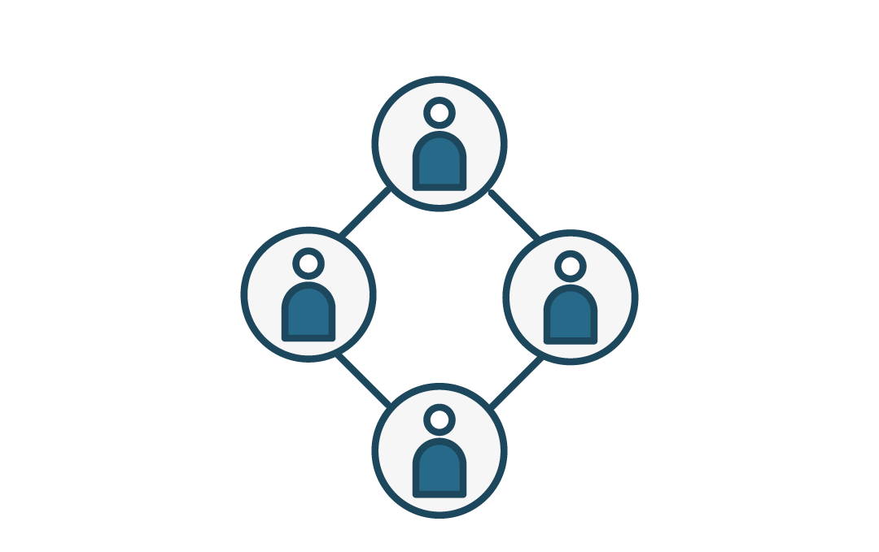
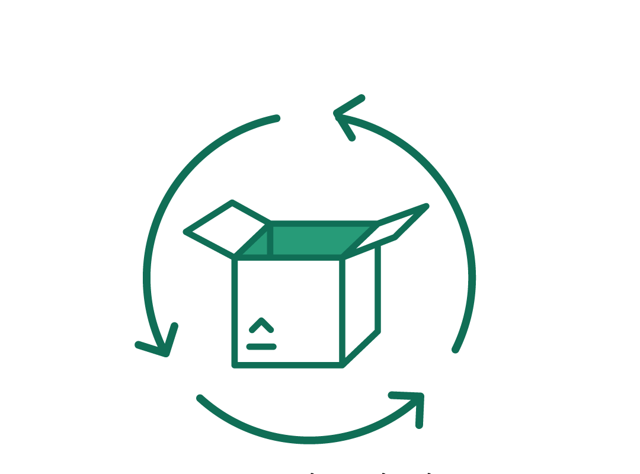
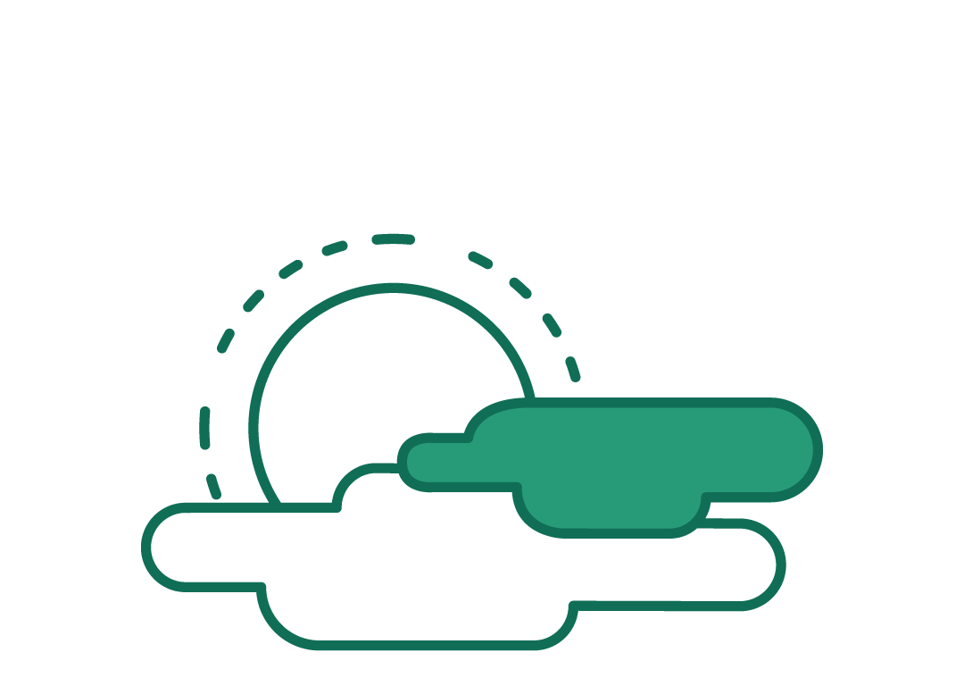
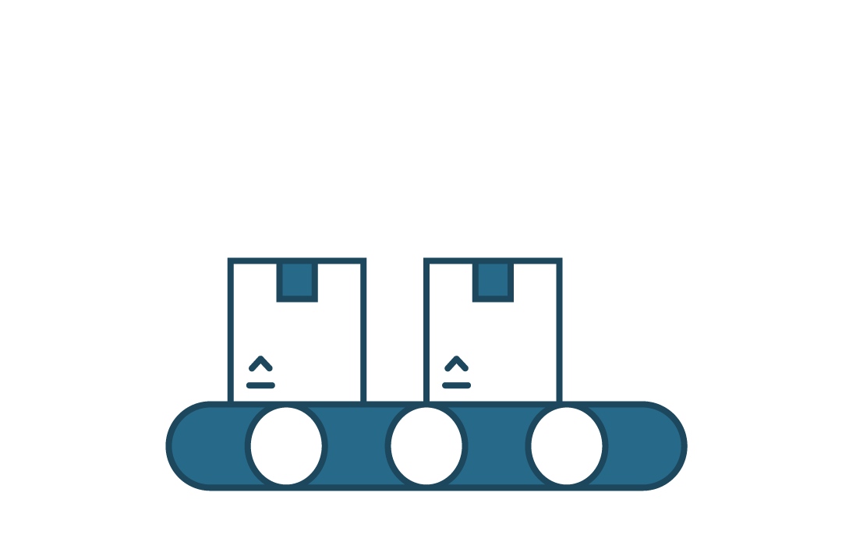
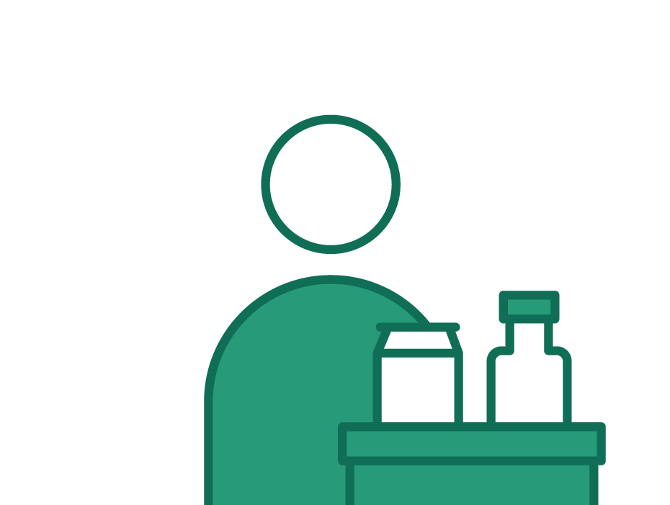
Estrategia
2030
Crecimiento rentable
en los mercados
Disponibilidad y volatilidad
de las materias primas
Entorno económico
y sociopolítico
Marketing y ventas responsables
Integridad y
gobierno corporativo
Transformación
digital
Adaptación al
cambio climático
Biodiversidad y servicios ecosistémicos
Desarrollo territorial
e inclusión social
Gestión y diversidad
del talento humano
Innovación
Circularidad
Emisiones y mitigación del cambio climático
Nutrición y
vida saludable
Seguridad
alimentaria
Trazabilidad, calidad y
seguridad de los productos
Manejo del
recurso hídrico
Pérdida y desperdicio
de alimentos

Slide 4
Abastecimiento resiliente
Agricultura regenerativa, y cadenas libres de deforestación
Comunidades resilientes
Abastecimiento adaptativo
Estrategia 2030
Cambio Climático
100%
materias primas abastecidas
productiva y sosteniblemente,
conservando la biodiversidad
Operaciones y logística sostenible
Empaques y diseño para la circularidad
Energías renovables
Actualización tecnológica
Reducción de la pérdida y el desperdicio
de alimentos
Logística sostenible
Abastecimiento
responsable
que conserva
la biodiversidad
Reducir
30% pérdida y 50% desperdicio de alimentos
Innovación en productos, servicios y experiencias carbono-eficientes
Inclusión de proteínas alternativas y sostenibles
Eficiencia en puntos de venta y momentos de consumo
Aumentar las Marcas Carbono Neutro
-25%
reducción energía no renovable
-40%
GEI alcance 1+2
Medio
Ambiente y
soluciones
circulares
Inversión responsable con el clima
Inversiones y adquisiciones de baja carbono-intensidad (neutro-positivo)
Alianzas
Acceso a capital sostenible
Compensación de Emisiones
100%
energía eléctrica renovable
Adaptación, riesgos y
transformación de la cultura
Movilizar a colaboradores y accionistas para la mitigación de los riesgos financieros del cambio climático y potencial las oportunidades derivadas del mismo
100%
empaques reciclables,
reusables y compostables

Slide 5
Inventario Emisiones de GEI
Gases de Efecto Invernadero
Combustión de GLP
Fugas de gases refrigerantes
Combustión de gases inflamables
Combustión de diésel
Combustión de gasolina
Propelentes / Extintores
Aguas residuales
Consumo de electricidad

Slide 6
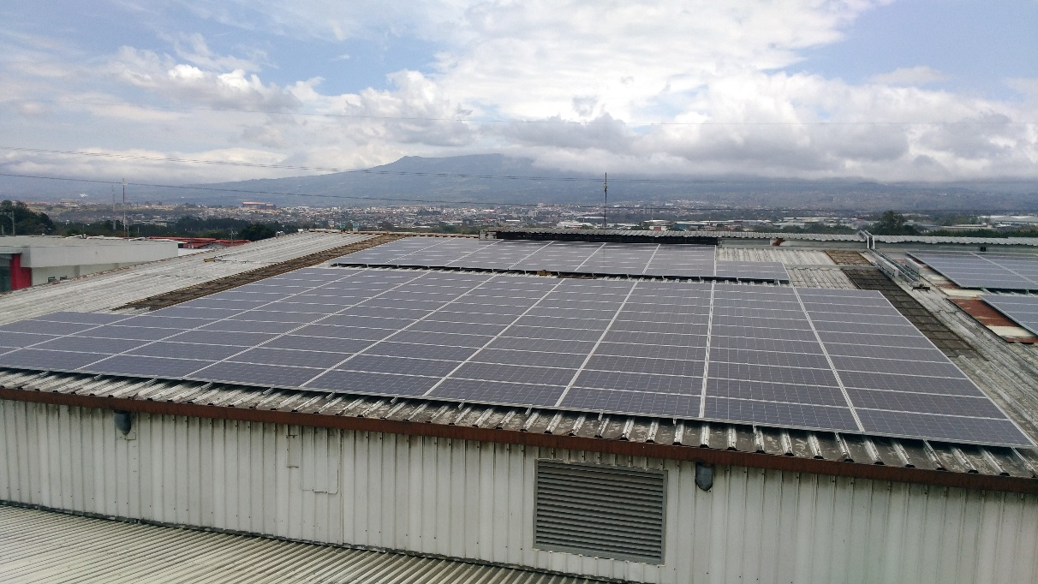
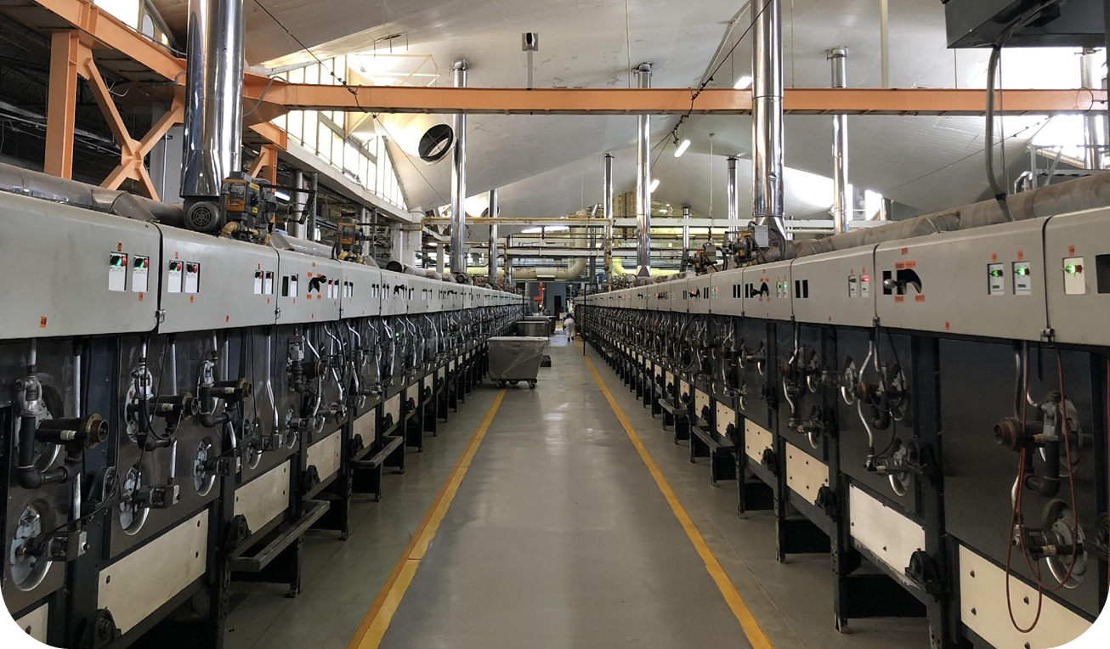
Mitigación GEI
Instalación de paneles fotovoltáicos
2,74 ton CO_{2e}
Sustitución de la caldera
21,89 ton CO_{2e}
Optimización consumo energético fase II (Horno 2 y 3)
258,22 ton CO_{2e}
Optimización consumo energético fase II (Horno 4)
74,34 ton CO_{2e}
Proyecto Transporte Limpio
500 ton CO_{2e}

Slide 7
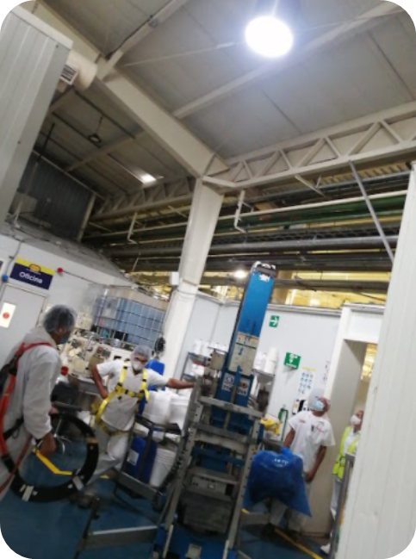
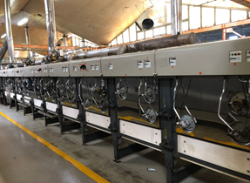
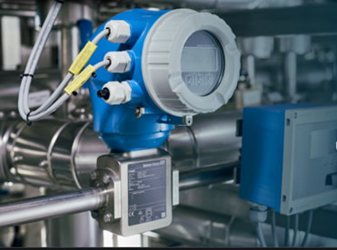
Planes de Reducción
Monitoreo y control de consumo de GLP
86 ton CO_{2e}
Mejora de tecnología en áreas de limpieza
48 ton CO_{2e}
Proyecto Transporte Limpio
100 ton CO_{2e}

Slide 8
Acción Climática Empresarial

